Slide 1
Slovenské národné obrodenie

Slide 2
Proces formovania novodobého slovenského národa
Slováci na začiatku 19. stor. nemali svoj štát a dokonca ani svoj jazyk. Vedeli však, že sú národ so svojimi zvykmi a tradíciou, so svojou históriou... Preto sa slovenská inteligencia, ovplyvnená českou inteligenciou začína prebúdzať a formovať boj Slovákov za svoj jazyk a štát. Hlavnou prekážkou ani tak nebol a Habsburská monarchia a rakúsky cisár, ale uhorská (maďarská) šľachta a panstvo.
Predpoklady:
1. záujem o vlastný materinský jazyk,
2. cit vzájomnej spolupatričnosti,
3. záujem o minulosť Slovákov,
4. rozvoj národno-buditeľskej činnosti

Slide 3
Slovenské národné obrodenie
slovenské národné obrodenie má 2 smery, ktoré sa odlišujú názorom na slovenský spisovný jazyk:
- katolícky – chceli slovenský (vlastný) spisovný jazyk
- evanjelický – chceli spisovnú češtinu
etapy:
1. etapa – 1780 – 1820 – bernolákovská generácia
2. etapa – 1820 – 1835 – idea všeslovanskej vzájomnosti
3. etapa – 1835 – 1848 – štúrovská generácia

Slide 4
Podmienky formovania SNO
Reformy M. Terézie a jej syna Jozefa II. – Tolerančný patent, povinná šk. dochádzka ... ovplyvnené osvietenstvom
premena feudálnej spoločnosti na občiansko - národnú
formovanie novodobých národov v Uhorsku :
najlepšie podmienky - Maďari (maďarská šľachta mala hospodársku a politickú moc)
Slováci - ťažké podmienky – dvojitý národnostný útlak, hospodárska a spoločenská zaostalosť, chýbal spisovný jazyk
hlavný činiteľ SNO = národne cítiaca inteligencia – sústredila sa na spisovný jazyk, šírenie osvety a národného cítenia

Slide 5
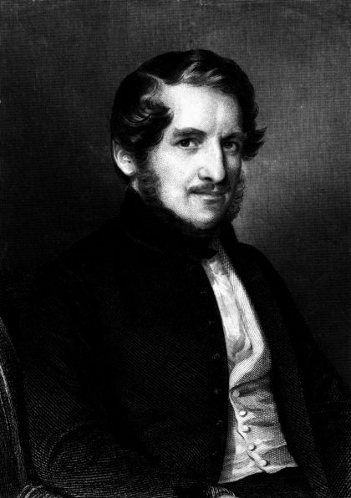
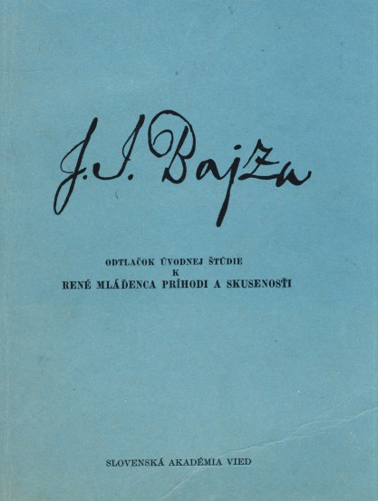
1. etapa 1780-1820 - Bernolákovci
podpora jozefínskych reforiem a šírenie osvety medzi ľudom
hlavný cieľ: vytvorenie kodifikovaného spisovného jazyka
1. pokus: Jozef Ignác Bajza: René mládenca príhody a skúsenosti – 1783 - bol to len pokus, neúspešný
východisko: západoslovenský ľudový dialekt – nepodarilo sa mu vytvoriť jednotný jazykový systém, nenašiel nasledovníkov

Slide 6
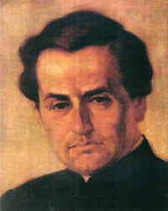
1. Etapa - Bernolákovci
A. Bernolák -1. kodifikácia spisovnej slovenčiny
Bol to prvý kodifikovaný sl. jazyk - úspešný, i keď sa dlho nepoužíval
Spoločnosť pre pestovanie slovenskej reči
Anton Bernolák: Jazykovedno–kritická rozprava o slovenských písmenách /1787/
východisko: kultúrna západoslovenčina,
fonetický princíp – píš ako počuješ
Dielo: Slovenská gramatika, O pôvode slovenských slov, Slovár....

Slide 7
Hnutie evanjelických vzdelancov v 1. etape
Presadzovali koncepciu biblickej češtiny, resp. českoslovenčiny, teda nie svoj vlastný jazyk
  východisko : Slováci sú súčasťou československého národa /kmeňa/
používanie biblickej češtiny v cirkevnom a literárnom živote
spolupráca s českým národným hnutím
/J. Dobrovský/

Slide 8
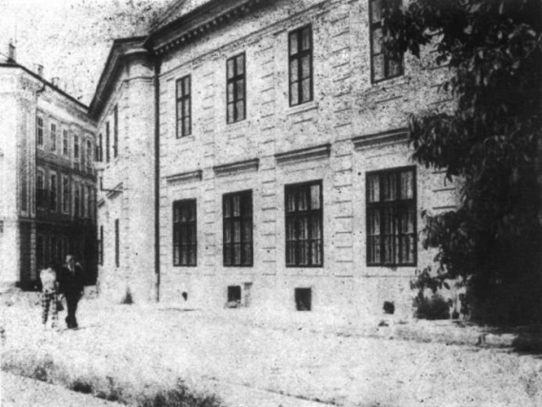
Evanjelici 1. etapy
Juraj Ribay, Ján Hrdlička : Slovanská spoločnosť/1785/ – združovala evanjelických vzdelancov, vydávanie mesačníka Staré noviny literárního umění
Katedra reči a literatúry československej /1803/ - vytvorená na Evanjelickom lýceu v Bratislave
Juraj Palkovič – popredný člen a spoluzakladateľ
pedagogická,
literárna a
osvetová činnosť

